Slide 1

Notes:
Слайд 1. National Business. Северо-Запад (0:00–1:00)
Журнал с 2005 года, 4 региона. Читают те, кто принимает решения.

Slide 2
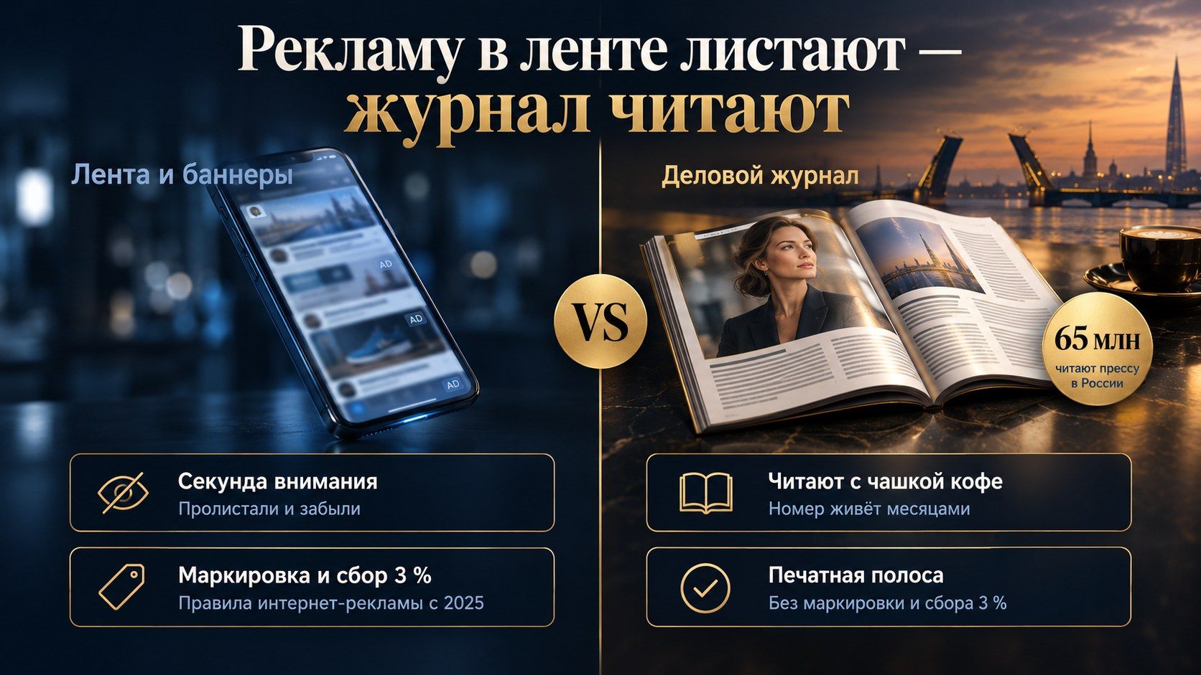
Notes:
Слайд 2. Рекламу в ленте листают — журнал читают (1:00–3:00)
Лента — секунда внимания, маркировка и сбор 3 %. Журнал — номер живёт месяцами, без маркировки и сбора. Прессу читают ~65 млн (Росконгресс, 2026).

Slide 3

Notes:
Слайд 3. Ваш читатель — тот, кто подписывает (3:00–4:30)
Собственники, топ-менеджеры, власть, инвесторы — люди с правом подписи.

Slide 4

Notes:
Слайд 4. Федеральная сеть с 2005 года (4:30–6:00)
Сеть: Северо-Запад, Урал, Приволжье, Прикамье + сайт + адресная рассылка.

Slide 5

Notes:
Слайд 5. Статус, который не купишь в Директе (6:00–8:00)
Доверие печатного слова, аргумент на переговорах, 86 % руководителей зовут в тендер экспертов (Edelman, 2024).

Slide 6
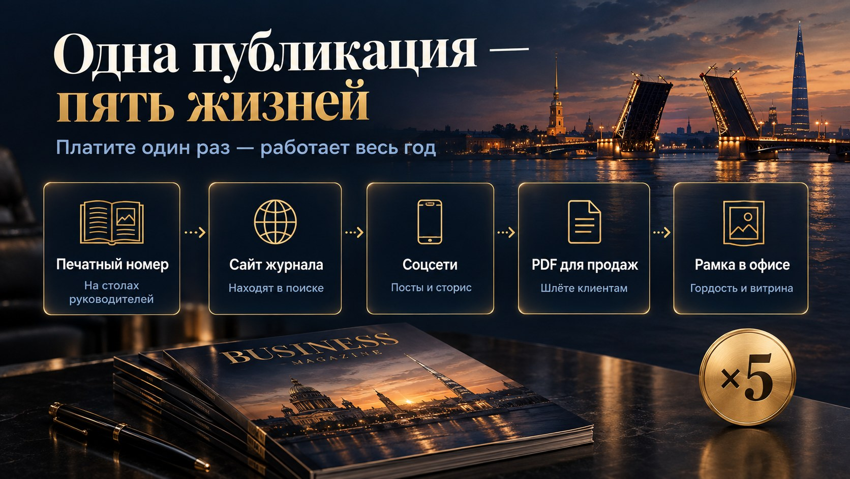
Notes:
Слайд 6. Одна публикация — пять жизней (8:00–9:30)
Номер → сайт → соцсети → PDF для продаж → рамка в офисе. Платите раз — работает год.

Slide 7

Notes:
Слайд 7. Форматы под любую задачу (9:30–11:00)
Интервью, рейтинг, кейс, имиджевая полоса, спецпроект, обложка.

Slide 8

Notes:
Слайд 8. Не просто реклама — вход в круг (11:00–12:30)
Деловые завтраки, закрытые ужины, премия «Промышленник года».

Slide 9
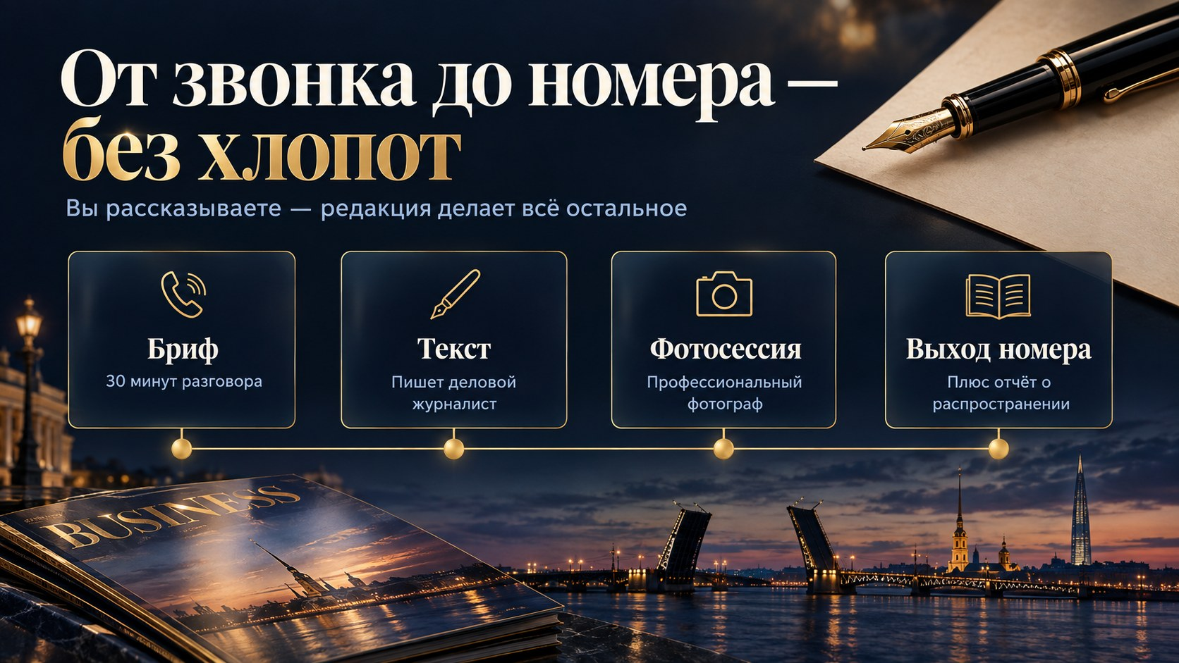
Notes:
Слайд 9. От звонка до номера — без хлопот (12:30–13:30)
Бриф 30 мин → текст журналиста → фотосессия → номер и отчёт.

Slide 10

Notes:
Слайд 10. Займите своё место в следующем номере (13:30–15:00)
Полос ограниченно. Первым трём — фотосессия в подарок. Закрыть на выбор формата.

